Slide 1
[ 빅데이터 플랫폼 ]
# Hive의 이해 및 실습

Slide 2

# Hive 개요
Hive 개요
  개요
      SQL을 사용, 데이터 요약, 쿼리 및 분석을 수행, 하둡 기반의 데이터웨어하우스 시스템
      페이스북 주도로 개발
  기본적인 작동 원리
      사용자가 SQL 쿼리를 작성하면 이것을 자동으로 맵리듀스 작업으로 변경해서 클러스터에서 실행
  기본 구성과 특징
      실행 부분 : 쿼리->맵리듀스 실행
      메타데이터 정보 : Mysql과 같은 RDBMS에 저장
  Hive와 RDBMS의 차이점
      작은 데이터일 경우 응답 속도가 느리다.
      레코드 단위의 Insert, Update, Delete를 지원하지 않는다.
      트랜잭션을 지원하지 않는다.
      통계정보를 바로 확인할 수 없다.
      입력값 오류도 바로 확인할 수 없다.
Notes:
MapReduce의 설계 개념 및 특성입니다.
먼저 분산컴퓨팅 환경에서 운영되어야 하기 때문에 함수형 프로그램의 특성을 가지고 있습니다.
MapReduce는 물론 실시간 처리도 가능은 하지만 앞서 언급했다시피 분산컴퓨팅 환경에서
운영되기 때문에 배치형식의 데이터 처리 시스템으로 설계가 되었습니다.
사용자의 NEED를 파악하지 못하고 개발한 프로그램은 사실 쓸모가 없을 것입니다.
MapReduce는 여러 어플리케이션 로직의 주요관심사들을 파악했고
이러한 요소들을 최대한 반영하였습니다.
2

Slide 3
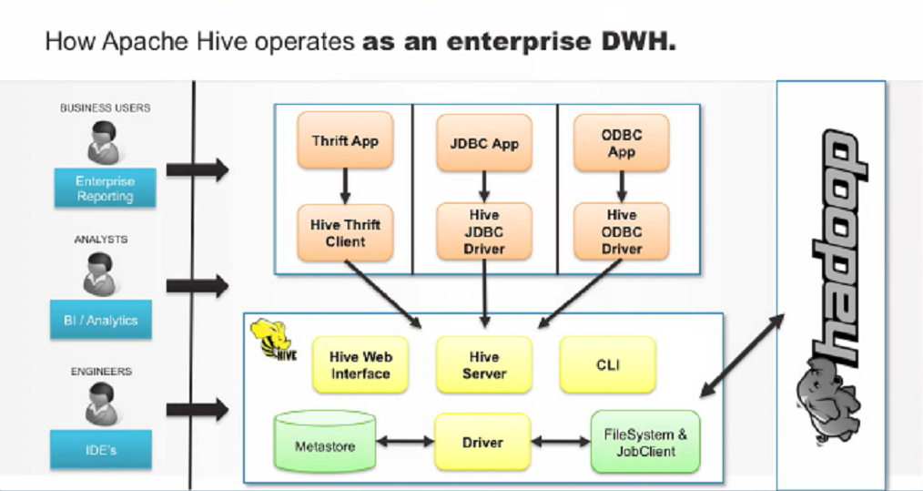
# Hive 개요
엔터프라이즈 Data Warehouse
엔터프라이즈 DW에서의 Hive
Notes:
MapReduce의 설계 개념 및 특성입니다.
먼저 분산컴퓨팅 환경에서 운영되어야 하기 때문에 함수형 프로그램의 특성을 가지고 있습니다.
MapReduce는 물론 실시간 처리도 가능은 하지만 앞서 언급했다시피 분산컴퓨팅 환경에서
운영되기 때문에 배치형식의 데이터 처리 시스템으로 설계가 되었습니다.
사용자의 NEED를 파악하지 못하고 개발한 프로그램은 사실 쓸모가 없을 것입니다.
MapReduce는 여러 어플리케이션 로직의 주요관심사들을 파악했고
이러한 요소들을 최대한 반영하였습니다.
3

Slide 4
# Hive 개요
데이터 모델
  테이블
    컬럼 타입 ( int, float, string, boolean )
    리스트 : map ( JSON과 유사 )
  파티션
    테이블은 하나 이상의 파티션 키를 가짐
    데이터 접근을 위한 테이블 구조의 최적화(인덱스)
    Ex) 날짜별 파티션 테이블
  버킷
    파티션의 데이터는 특정 해쉬 함수에 의해서 버킷으로 분할
    특정 범위의 해쉬 파티션(샘플링에 이용)
Notes:
MapReduce의 설계 개념 및 특성입니다.
먼저 분산컴퓨팅 환경에서 운영되어야 하기 때문에 함수형 프로그램의 특성을 가지고 있습니다.
MapReduce는 물론 실시간 처리도 가능은 하지만 앞서 언급했다시피 분산컴퓨팅 환경에서
운영되기 때문에 배치형식의 데이터 처리 시스템으로 설계가 되었습니다.
사용자의 NEED를 파악하지 못하고 개발한 프로그램은 사실 쓸모가 없을 것입니다.
MapReduce는 여러 어플리케이션 로직의 주요관심사들을 파악했고
이러한 요소들을 최대한 반영하였습니다.
4

Slide 5
# Hive 개요
메타스토어(Metastore)
  데이터베이스
    테이블 목록등의 정보를 가진 네임스페이스
  테이블 명세를 저장
    컬럼 타입, 물리적 레이아웃
  파티션 데이터
  Derby, Mysql 또는 RDBMS에 저장될 수 있음
Notes:
MapReduce의 설계 개념 및 특성입니다.
먼저 분산컴퓨팅 환경에서 운영되어야 하기 때문에 함수형 프로그램의 특성을 가지고 있습니다.
MapReduce는 물론 실시간 처리도 가능은 하지만 앞서 언급했다시피 분산컴퓨팅 환경에서
운영되기 때문에 배치형식의 데이터 처리 시스템으로 설계가 되었습니다.
사용자의 NEED를 파악하지 못하고 개발한 프로그램은 사실 쓸모가 없을 것입니다.
MapReduce는 여러 어플리케이션 로직의 주요관심사들을 파악했고
이러한 요소들을 최대한 반영하였습니다.
5

Slide 6
# Hive 개요
물리적 레이아웃
  HDFS에 위치한 Warehouse 디렉토리
    /user/hive/warehouse
  테이블은 Warehouse의 서브디렉토리에 저장
    파티션은 해당 테이블의 서브디렉토리
  실제 데이터는 일반파일로 저장됨
    특정 구분자로 컬럼을 구분하는 텍스트 파일
    또는 순차 파일 형태
    SerDe 형식, 임의 형식 지원
Notes:
MapReduce의 설계 개념 및 특성입니다.
먼저 분산컴퓨팅 환경에서 운영되어야 하기 때문에 함수형 프로그램의 특성을 가지고 있습니다.
MapReduce는 물론 실시간 처리도 가능은 하지만 앞서 언급했다시피 분산컴퓨팅 환경에서
운영되기 때문에 배치형식의 데이터 처리 시스템으로 설계가 되었습니다.
사용자의 NEED를 파악하지 못하고 개발한 프로그램은 사실 쓸모가 없을 것입니다.
MapReduce는 여러 어플리케이션 로직의 주요관심사들을 파악했고
이러한 요소들을 최대한 반영하였습니다.
6

Slide 7

# 실습 환경
전체 구성도(실제 실습 환경)
Hadoop
Ecosystem
Mysql DB
Pig
Hive
Spark
Apache
Hadoop
HDFS
MapReduce
Yarn
Apache Hadoop 2.X
Operating
System
CentOS 6.9
32비트
CentOS 7.5
64비트
CentOS 7.5
64비트
CentOS 7.5
64비트
인프라
[ Network ]
가상머신 : 의사모드
가상머신 : 클러스터1
가상머신 : 클러스터2
가상머신 : 클러스터3
가상화 환경 : 오라클 Virtual Box
Notes:
MapReduce의 설계 개념 및 특성입니다.
먼저 분산컴퓨팅 환경에서 운영되어야 하기 때문에 함수형 프로그램의 특성을 가지고 있습니다.
MapReduce는 물론 실시간 처리도 가능은 하지만 앞서 언급했다시피 분산컴퓨팅 환경에서
운영되기 때문에 배치형식의 데이터 처리 시스템으로 설계가 되었습니다.
사용자의 NEED를 파악하지 못하고 개발한 프로그램은 사실 쓸모가 없을 것입니다.
MapReduce는 여러 어플리케이션 로직의 주요관심사들을 파악했고
이러한 요소들을 최대한 반영하였습니다.
7

Slide 8
# Hive 작업 절차
작업 절차
1단계
Mysql DB 설정
-> [root] 계정으로
1단계 : [root] 네임노드에서 Mysql 설정
-> [hadoop] 계정으로
2단계 : Hive 클라이언트 설정
3단계 : 네임노드가 있는 머신에서( ssh namenode )
HDFS 시작하기 : hadoop/sbin/start-dfs.sh
4단계 : 리소스매니저가 있는 머신에서( ssh secondnode )
YARN 시작하기 : hadoop/sbin/start-yarn.sh
5단계 : 클라이언트 머신에서
Hive CLI 실행하기
2단계
Hive 클라이언트 설정
3단계
HDFS 시작하기
4단계
YARN 시작하기
5단계
Hive CLI 실행하기
Notes:
MapReduce의 설계 개념 및 특성입니다.
먼저 분산컴퓨팅 환경에서 운영되어야 하기 때문에 함수형 프로그램의 특성을 가지고 있습니다.
MapReduce는 물론 실시간 처리도 가능은 하지만 앞서 언급했다시피 분산컴퓨팅 환경에서
운영되기 때문에 배치형식의 데이터 처리 시스템으로 설계가 되었습니다.
사용자의 NEED를 파악하지 못하고 개발한 프로그램은 사실 쓸모가 없을 것입니다.
MapReduce는 여러 어플리케이션 로직의 주요관심사들을 파악했고
이러한 요소들을 최대한 반영하였습니다.
8

Slide 9
# Hive 설정 개요
주요 Hive 설정 파일(하둡 포함)
구분 | 설정 파일 | 기능
Hive 설정 | /home/hadoop/.bashrc | 하둡과 Hive를 위한 리눅스 환경설정 JAVA_HOME, HADOOP_HOME, HADOOP_CONF_DIR HIVE_HOME PATH 설정(자바,하둡)
 | /home/hadoop/ hive/conf/hive-site.xml | Hive 환경 설정 : Hive MetaStore DB 설정 JDBC URL Hive DB User Hive DB Password
MapReduce 설정 | mapred-site.xml | MapReduce 애플리케이션 환경 설정 프레임워크 설정 : YARN 잡히스토리 서버 등 관련 데몬 설정
HDFS 설정 | hdfs-site.xml | HDFS와 관련된 속성 설정 네임노드, 세컨드노드, 데이터노드의 각종 포트 설정 파일의 위치 지정
YARN 설정 | yarn-site.xml | YARN과 관련된 속성 설정 리소스매니저 노드 지정 YARN 관련 포트 및 파일의 위치 지정 Vcores 설정
Worker | slaves | Worker 노드 설정(Hive Workder & Hive Executor) 한 줄에 하나씩 호스트명을 지정
Notes:
MapReduce의 설계 개념 및 특성입니다.
먼저 분산컴퓨팅 환경에서 운영되어야 하기 때문에 함수형 프로그램의 특성을 가지고 있습니다.
MapReduce는 물론 실시간 처리도 가능은 하지만 앞서 언급했다시피 분산컴퓨팅 환경에서
운영되기 때문에 배치형식의 데이터 처리 시스템으로 설계가 되었습니다.
사용자의 NEED를 파악하지 못하고 개발한 프로그램은 사실 쓸모가 없을 것입니다.
MapReduce는 여러 어플리케이션 로직의 주요관심사들을 파악했고
이러한 요소들을 최대한 반영하였습니다.
9

Slide 10
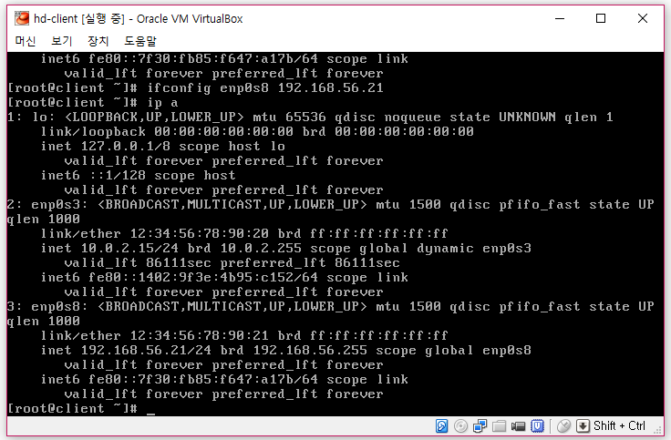
1. 가상 머신 시작하고 접속하기
가상 머신 3대를 모두 시작( 전원 On )
# 클러스터 1번 머신 [ hd1-client ]
# 클러스터 2번 머신 [ hd2-namenode ]
# 클러스터 3번 머신 [ hd3-secondnode ]
Virtual-Box
Putty로 ssh 접속
# Putty.exe로 1번 머신(hd1-client)에 ssh 접속
IP : 192.168.56.21
로그인 아이디 : root
비밀번호 : hadoop
SSH 접속은
hd1-client 로만
Notes:
MapReduce의 설계 개념 및 특성입니다.
먼저 분산컴퓨팅 환경에서 운영되어야 하기 때문에 함수형 프로그램의 특성을 가지고 있습니다.
MapReduce는 물론 실시간 처리도 가능은 하지만 앞서 언급했다시피 분산컴퓨팅 환경에서
운영되기 때문에 배치형식의 데이터 처리 시스템으로 설계가 되었습니다.
사용자의 NEED를 파악하지 못하고 개발한 프로그램은 사실 쓸모가 없을 것입니다.
MapReduce는 여러 어플리케이션 로직의 주요관심사들을 파악했고
이러한 요소들을 최대한 반영하였습니다.
10

Slide 11
2. [root] 네임노드에서 Mysql 설정
Hive MetaStore를 위한 Mysql DB 설정
HD2-Namenode
# Mysql DB는 네임노드에서만 실행
-> 네임노드에서 Mysql 설치 여부 확인
[1]$ ssh namenode
[2]$ systemctl status mysqld
- Hive를 위한 데이터베이스 생성
[3]$ mysqladmin create hivedb
[4]$ mysqlshow
mysqld 시작하기 : systemctl start mysqld
mysqld 종료하기 : systemctl stop mysqld
부팅시 mysqld 자동 시작 : systemctl enable mysqld
부팅시 mysqld 시작하기 않기 : systemctl disable mysqld
Notes:
MapReduce의 설계 개념 및 특성입니다.
먼저 분산컴퓨팅 환경에서 운영되어야 하기 때문에 함수형 프로그램의 특성을 가지고 있습니다.
MapReduce는 물론 실시간 처리도 가능은 하지만 앞서 언급했다시피 분산컴퓨팅 환경에서
운영되기 때문에 배치형식의 데이터 처리 시스템으로 설계가 되었습니다.
사용자의 NEED를 파악하지 못하고 개발한 프로그램은 사실 쓸모가 없을 것입니다.
MapReduce는 여러 어플리케이션 로직의 주요관심사들을 파악했고
이러한 요소들을 최대한 반영하였습니다.
11

Slide 12
2. [root] 네임노드에서 Mysql 설정
Hive MetaStore를 위한 Mysql DB 설정
HD2-Namenode
[hadoop@client ~]$ ssh namenode
root@namenode's password:
Last login: Sun Jul 2 00:34:10 2017 from client.hadoop.kr
[root@namenode ~]# systemctl status mysqld
● mysqld.service - MySQL Community Server
Loaded: loaded (/usr/lib/systemd/system/mysqld.service; enabled; vendor preset: disabled)
Active: active (running) since 월 2017-07-03 11:06:01 KST; 18min ago
Process: 810 ExecStartPost=/usr/bin/mysql-systemd-start post (code=exited, status=0/SUCCESS)
Process: 758 ExecStartPre=/usr/bin/mysql-systemd-start pre (code=exited, status=0/SUCCESS)
Main PID: 809 (mysqld_safe)
CGroup: /system.slice/mysqld.service
├─ 809 /bin/sh /usr/bin/mysqld_safe --basedir=/usr
└─1017 /usr/sbin/mysqld --basedir=/usr --datadir=/var/lib/mysql --...
7월 03 11:05:58 namenode.hadoop.kr systemd[1]: Starting MySQL Community Se....
7월 03 11:05:59 namenode.hadoop.kr mysqld_safe[809]: 170703 11:05:59 mysqld...
7월 03 11:05:59 namenode.hadoop.kr mysqld_safe[809]: 170703 11:05:59 mysqld...
7월 03 11:06:01 namenode.hadoop.kr systemd[1]: Started MySQL Community Server.
Hint: Some lines were ellipsized, use -l to show in full.
Notes:
MapReduce의 설계 개념 및 특성입니다.
먼저 분산컴퓨팅 환경에서 운영되어야 하기 때문에 함수형 프로그램의 특성을 가지고 있습니다.
MapReduce는 물론 실시간 처리도 가능은 하지만 앞서 언급했다시피 분산컴퓨팅 환경에서
운영되기 때문에 배치형식의 데이터 처리 시스템으로 설계가 되었습니다.
사용자의 NEED를 파악하지 못하고 개발한 프로그램은 사실 쓸모가 없을 것입니다.
MapReduce는 여러 어플리케이션 로직의 주요관심사들을 파악했고
이러한 요소들을 최대한 반영하였습니다.
12

Slide 13
2. [root] 네임노드에서 Mysql 설정
Hive MetaStore를 위한 Mysql DB 설정
HD2-Namenode
[root@namenode ~]# mysqladmin create hivedb
[root@namenode ~]# mysqlshow
+--------------------+
| Databases |
+--------------------+
| information_schema |
| hivedb |
| mysql |
| performance_schema |
+--------------------+
Notes:
MapReduce의 설계 개념 및 특성입니다.
먼저 분산컴퓨팅 환경에서 운영되어야 하기 때문에 함수형 프로그램의 특성을 가지고 있습니다.
MapReduce는 물론 실시간 처리도 가능은 하지만 앞서 언급했다시피 분산컴퓨팅 환경에서
운영되기 때문에 배치형식의 데이터 처리 시스템으로 설계가 되었습니다.
사용자의 NEED를 파악하지 못하고 개발한 프로그램은 사실 쓸모가 없을 것입니다.
MapReduce는 여러 어플리케이션 로직의 주요관심사들을 파악했고
이러한 요소들을 최대한 반영하였습니다.
13

Slide 14
2. [root] 네임노드에서 Mysql 설정
Hive MetaStore를 위한 Mysql DB 설정
HD2-Namenode
=> Hive를 위한 Mysql DB 접근 권한 설정
[5]$ mysql mysql
[1]mysql> grant all privileges on hivedb.* to hiveuser@localhost identified by 'hivepw';
[2]mysql> grant all privileges on hivedb.* to hiveuser@'client.hadoop.kr' identified by 'hivepw';
[3]mysql> flush privileges;
[4]mysql> quit;
-> 2번 머신에서 로그아웃하여 1번 머신으로
[6]$ exit
- 제대로 Mysql DB의 접근 권한을 설정했는지 확인하기
[7]$ mysqlshow hivedb -uhiveuser -phivepw --host=namenode.hadoop.kr
-> putty.exe 종료하기
[8]$ exit
HD1-Client
Notes:
MapReduce의 설계 개념 및 특성입니다.
먼저 분산컴퓨팅 환경에서 운영되어야 하기 때문에 함수형 프로그램의 특성을 가지고 있습니다.
MapReduce는 물론 실시간 처리도 가능은 하지만 앞서 언급했다시피 분산컴퓨팅 환경에서
운영되기 때문에 배치형식의 데이터 처리 시스템으로 설계가 되었습니다.
사용자의 NEED를 파악하지 못하고 개발한 프로그램은 사실 쓸모가 없을 것입니다.
MapReduce는 여러 어플리케이션 로직의 주요관심사들을 파악했고
이러한 요소들을 최대한 반영하였습니다.
14

Slide 15
2. [root] 네임노드에서 Mysql 설정
Hive MetaStore를 위한 Mysql DB 설정
HD2-Namenode
[root@namenode ~]# mysql mysql
Reading table information for completion of table and column names
You can turn off this feature to get a quicker startup with -A
Welcome to the MySQL monitor. Commands end with ; or \g.
Your MySQL connection id is 4
Server version: 5.6.36 MySQL Community Server (GPL)
Copyright (c) 2000, 2017, Oracle and/or its affiliates. All rights reserved.
Oracle is a registered trademark of Oracle Corporation and/or its
affiliates. Other names may be trademarks of their respective
owners.
Type 'help;' or '\h' for help. Type '\c' to clear the current input statement.
mysql> grant all privileges on hivedb.* to hiveuser@localhost identified by 'hivepw';
Query OK, 0 rows affected (0.01 sec)
mysql> grant all privileges on hivedb.* to hiveuser@'client.hadoop.kr' identified by 'hivepw';
Query OK, 0 rows affected (0.00 sec)
mysql> flush privileges;
Query OK, 0 rows affected (0.00 sec)
mysql> quit;
Bye
Notes:
MapReduce의 설계 개념 및 특성입니다.
먼저 분산컴퓨팅 환경에서 운영되어야 하기 때문에 함수형 프로그램의 특성을 가지고 있습니다.
MapReduce는 물론 실시간 처리도 가능은 하지만 앞서 언급했다시피 분산컴퓨팅 환경에서
운영되기 때문에 배치형식의 데이터 처리 시스템으로 설계가 되었습니다.
사용자의 NEED를 파악하지 못하고 개발한 프로그램은 사실 쓸모가 없을 것입니다.
MapReduce는 여러 어플리케이션 로직의 주요관심사들을 파악했고
이러한 요소들을 최대한 반영하였습니다.
15

Slide 16
2. [root] 네임노드에서 Mysql 설정
Hive MetaStore를 위한 Mysql DB 설정
HD1-Client
[root@namenode ~]# exit
logout
Connection to namenode closed.
[root@client ~]#
[root@client ~]# mysqlshow hivedb -uhiveuser -phivepw --host=namenode.hadoop.kr
Warning: Using a password on the command line interface can be insecure.
Database: hivedb
+--------+
| Tables |
+--------+
+--------+
Notes:
MapReduce의 설계 개념 및 특성입니다.
먼저 분산컴퓨팅 환경에서 운영되어야 하기 때문에 함수형 프로그램의 특성을 가지고 있습니다.
MapReduce는 물론 실시간 처리도 가능은 하지만 앞서 언급했다시피 분산컴퓨팅 환경에서
운영되기 때문에 배치형식의 데이터 처리 시스템으로 설계가 되었습니다.
사용자의 NEED를 파악하지 못하고 개발한 프로그램은 사실 쓸모가 없을 것입니다.
MapReduce는 여러 어플리케이션 로직의 주요관심사들을 파악했고
이러한 요소들을 최대한 반영하였습니다.
16

Slide 17
Hive 파일 및 설정은
클라이언트에서만
Hive 설정
[ 2번 머신 : namenode ]
enp0s8 192.168.56.31
[ client - 1 ]
Namenode
Mysql DB
Hive
Driver
namenode.hadoop.kr
Hive
MetaStore
Datanode
Node
Manager
datanode1.hadoop.kr
[ 3번 머신 : secondnode ]
enp0s8 192.168.56.41
[ client - N ]
Hive
Driver
Secondary
Namenode
Resource
Manager
secondnode.hadoop.kr
Hive
MetaStore
Datanode
Node
Manager
datanode2.hadoop.kr
Notes:
MapReduce의 설계 개념 및 특성입니다.
먼저 분산컴퓨팅 환경에서 운영되어야 하기 때문에 함수형 프로그램의 특성을 가지고 있습니다.
MapReduce는 물론 실시간 처리도 가능은 하지만 앞서 언급했다시피 분산컴퓨팅 환경에서
운영되기 때문에 배치형식의 데이터 처리 시스템으로 설계가 되었습니다.
사용자의 NEED를 파악하지 못하고 개발한 프로그램은 사실 쓸모가 없을 것입니다.
MapReduce는 여러 어플리케이션 로직의 주요관심사들을 파악했고
이러한 요소들을 최대한 반영하였습니다.
17

Slide 18
3. Hive 설정
Hive 설정
# Putty.exe로 1번 머신(hd1-client)에 ssh 접속
IP : 192.168.56.21
로그인 아이디 : hadoop
비밀번호 : hadoop
HD1-Client
-> Hive 관련 파일 확인(이미 타르볼 파일을 풀고, 심벌릭 링크 생성함)
hive -> apache-hive-1.2.1-bin
mysql-connector-java-5.1.23-bin.jar
# Hive 설정 디렉터리
=> /home/hadoop/hive/conf/
# Hive 설정 파일 : hive-site.xml
Hive 설정은
클라이언트 머신에서만
Notes:
MapReduce의 설계 개념 및 특성입니다.
먼저 분산컴퓨팅 환경에서 운영되어야 하기 때문에 함수형 프로그램의 특성을 가지고 있습니다.
MapReduce는 물론 실시간 처리도 가능은 하지만 앞서 언급했다시피 분산컴퓨팅 환경에서
운영되기 때문에 배치형식의 데이터 처리 시스템으로 설계가 되었습니다.
사용자의 NEED를 파악하지 못하고 개발한 프로그램은 사실 쓸모가 없을 것입니다.
MapReduce는 여러 어플리케이션 로직의 주요관심사들을 파악했고
이러한 요소들을 최대한 반영하였습니다.
18

Slide 19
3. Hive 설정
Hive 클라이언트 설정
-> Hive 관련 파일 확인 및 설정 파일 다운로드
[1]$ ll
[2]$ wget www.db21.co.kr/big/hive-1.2.1-cluster.xml
-> hive 설정파일을 hive/conf 디렉토리로 복사하기
[3]$ cp hive-1.2.1-cluster.xml hive/conf/hive-site.xml
-> Hive 설정 확인
[4]$ grep '3306' hive/conf/hive-site.xml
grep 'hiveuser' hive/conf/hive-site.xml
grep 'hivepw' hive/conf/hive-site.xml
# Hive를 위한 Mysql Jdbc Connector 설치
[5]$ cp mysql*.jar hive/lib/
HD1-Client
Notes:
MapReduce의 설계 개념 및 특성입니다.
먼저 분산컴퓨팅 환경에서 운영되어야 하기 때문에 함수형 프로그램의 특성을 가지고 있습니다.
MapReduce는 물론 실시간 처리도 가능은 하지만 앞서 언급했다시피 분산컴퓨팅 환경에서
운영되기 때문에 배치형식의 데이터 처리 시스템으로 설계가 되었습니다.
사용자의 NEED를 파악하지 못하고 개발한 프로그램은 사실 쓸모가 없을 것입니다.
MapReduce는 여러 어플리케이션 로직의 주요관심사들을 파악했고
이러한 요소들을 최대한 반영하였습니다.
19

Slide 20
3. Hive 설정
Hive 클라이언트 설정
HD1-Client
[hadoop@client ~]$ ll
합계 1176
drwxrwxr-x. 8 hadoop hadoop 159 5월 31 16:34 apache-hive-1.2.1-bin
lrwxrwxrwx. 1 hadoop hadoop 21 5월 31 16:34 hive -> apache-hive-1.2.1-bin
-rw-rw-r--. 1 hadoop hadoop 168418 7월 3 11:39 hive-1.2.1-site.xml
-rw-rw-r--. 1 hadoop hadoop 843090 3월 24 2013 mysql-connector-java-5.1.23-bin.jar
....
[hadoop@client ~]$ wget www.db21.co.kr/big/hive-1.2.1-cluster.xml
....
....
[hadoop@client ~]$ cp hive-1.2.1-cluster.xml hive/conf/hive-site.xml
[hadoop@client ~]$ grep '3306' hive/conf/hive-site.xml
<value>jdbc:mysql://namenode.hadoop.kr:3306/hivedb?createDatabaseIfNotExist=true</value>
[hadoop@client ~]$ grep 'hiveuser' hive/conf/hive-site.xml
<value>hiveuser</value>
[hadoop@client ~]$ grep 'hivepw' hive/conf/hive-site.xml
<value>hivepw</value>
[hadoop@client ~]$ cp mysql*.jar hive/lib/
Notes:
MapReduce의 설계 개념 및 특성입니다.
먼저 분산컴퓨팅 환경에서 운영되어야 하기 때문에 함수형 프로그램의 특성을 가지고 있습니다.
MapReduce는 물론 실시간 처리도 가능은 하지만 앞서 언급했다시피 분산컴퓨팅 환경에서
운영되기 때문에 배치형식의 데이터 처리 시스템으로 설계가 되었습니다.
사용자의 NEED를 파악하지 못하고 개발한 프로그램은 사실 쓸모가 없을 것입니다.
MapReduce는 여러 어플리케이션 로직의 주요관심사들을 파악했고
이러한 요소들을 최대한 반영하였습니다.
20

Slide 21
3. Hive 설정
주요 Hive 설정 속성
파일 | 속성 | 값
/home/hadoop/hive/ conf/hive-site.xml | Mysql DB Hostname : Port | namenode.hadoop.kr:3306
 | Mysql DB Database Name | hivedb
 | Mysql DB User Name | hiveuser
 | Mysql DB User Password | hivepw
Hive MetaStore는
JDBC 드라이버가 반드시 필요함
/home/hadoop/hive/lib/ 디렉토리 밑에
mysql-connector-java-5.1.23-bin.jar
Notes:
MapReduce의 설계 개념 및 특성입니다.
먼저 분산컴퓨팅 환경에서 운영되어야 하기 때문에 함수형 프로그램의 특성을 가지고 있습니다.
MapReduce는 물론 실시간 처리도 가능은 하지만 앞서 언급했다시피 분산컴퓨팅 환경에서
운영되기 때문에 배치형식의 데이터 처리 시스템으로 설계가 되었습니다.
사용자의 NEED를 파악하지 못하고 개발한 프로그램은 사실 쓸모가 없을 것입니다.
MapReduce는 여러 어플리케이션 로직의 주요관심사들을 파악했고
이러한 요소들을 최대한 반영하였습니다.
21

Slide 22
# Hive 실행 아키텍처
YARN 클러스터 매니저
[ 2번 머신 : namenode ]
enp0s8 192.168.56.31
[ 1번 머신 : client ]
enp0s8 192.168.56.21
Hive
MRApp
Master
Namenode
Mysql DB
Hive CLI
$ hive
namenode.hadoop.kr
Datanode
Node
Manager
Hive
Child
client.hadoop.kr
datanode1.hadoop.kr
[ 3번 머신 : secondnode ]
enp0s8 192.168.56.41
Hive
Driver
Secondary
Namenode
Resource
Manager
Hive
Child
secondnode.hadoop.kr
Hive
MetaStore
Datanode
Node
Manager
datanode2.hadoop.kr
Notes:
MapReduce의 설계 개념 및 특성입니다.
먼저 분산컴퓨팅 환경에서 운영되어야 하기 때문에 함수형 프로그램의 특성을 가지고 있습니다.
MapReduce는 물론 실시간 처리도 가능은 하지만 앞서 언급했다시피 분산컴퓨팅 환경에서
운영되기 때문에 배치형식의 데이터 처리 시스템으로 설계가 되었습니다.
사용자의 NEED를 파악하지 못하고 개발한 프로그램은 사실 쓸모가 없을 것입니다.
MapReduce는 여러 어플리케이션 로직의 주요관심사들을 파악했고
이러한 요소들을 최대한 반영하였습니다.
22

Slide 23
4. 하둡 HDFS, YARN 서비스 시작
Hive YARN 클러스터 모드 실행 절차
➔ 네임노드가 있는 머신에서( ssh namenode )
HDFS 시작하기 : hadoop/sbin/start-dfs.sh
잡히스토리 서버 시작하기 : hadoop/sbin/mr-jobhistory-daemon.sh start historyserver
➔ 리소스매니저가 있는 머신에서( ssh secondnode )
YARN 시작하기 : hadoop/sbin/start-yarn.sh
➔ 클라이언트 머신에서( 현재 머신 )
Hive CLI인 $ hive 실행
Hive 애플리케이션은
MapReduce의 JobHistory Server가
없어도 오류가 나지는 않음
Notes:
MapReduce의 설계 개념 및 특성입니다.
먼저 분산컴퓨팅 환경에서 운영되어야 하기 때문에 함수형 프로그램의 특성을 가지고 있습니다.
MapReduce는 물론 실시간 처리도 가능은 하지만 앞서 언급했다시피 분산컴퓨팅 환경에서
운영되기 때문에 배치형식의 데이터 처리 시스템으로 설계가 되었습니다.
사용자의 NEED를 파악하지 못하고 개발한 프로그램은 사실 쓸모가 없을 것입니다.
MapReduce는 여러 어플리케이션 로직의 주요관심사들을 파악했고
이러한 요소들을 최대한 반영하였습니다.
23

Slide 24
4. 하둡 HDFS, YARN 서비스 시작
HDFS, YARN 서비스 시작
HD2-Namenode
-> 1번 머신에서 2번 머신으로 SSH 접속
[1]$ ssh namenode
- HDFS 서비스 시작
[2]$ hadoop/sbin/start-dfs.sh
- 잡히스토리 서버 시작
[3]$ hadoop/sbin/mr-jobhistory-daemon.sh start historyserver
-> 2번 머신에서 3번 머신으로 SSH 접속
[4]$ ssh secondnode
- YARN 서비스 시작
[5]$ hadoop/sbin/start-yarn.sh
-> 3번 머신에서 HDFS, YARN 자바 데몬 확인
[6]$ jps
<- 로그아웃하여 다시 2번 머신으로
[7]$ exit
- 2번 머신에서 HDFS, YARN 자바 데몬 확인
[8]$ jps
<- 로그아웃하여 다시 1번 머신으로
[9]$ exit [10]$ hostname
HD3-Second
HD1-Client
Notes:
MapReduce의 설계 개념 및 특성입니다.
먼저 분산컴퓨팅 환경에서 운영되어야 하기 때문에 함수형 프로그램의 특성을 가지고 있습니다.
MapReduce는 물론 실시간 처리도 가능은 하지만 앞서 언급했다시피 분산컴퓨팅 환경에서
운영되기 때문에 배치형식의 데이터 처리 시스템으로 설계가 되었습니다.
사용자의 NEED를 파악하지 못하고 개발한 프로그램은 사실 쓸모가 없을 것입니다.
MapReduce는 여러 어플리케이션 로직의 주요관심사들을 파악했고
이러한 요소들을 최대한 반영하였습니다.
24

Slide 25
4. Hive YARN 클러스터 모드 테스트
HDFS, YARN 서비스 시작
[hadoop@client ~]$ ssh namenode
Last login: Wed Jun 7 14:33:51 2017 from client.hadoop.kr
[hadoop@namenode ~]$ hadoop/sbin/start-dfs.sh
Starting namenodes on [namenode.hadoop.kr]
namenode.hadoop.kr: starting namenode, logging to /home/hadoop/hadoop/logs/hadoop-hadoop-namenode-namenode.hadoop.kr.out
datanode2.hadoop.kr: starting datanode, logging to /home/hadoop/hadoop/logs/hadoop-hadoop-datanode-secondnode.hadoop.kr.out
datanode1.hadoop.kr: starting datanode, logging to /home/hadoop/hadoop/logs/hadoop-hadoop-datanode-namenode.hadoop.kr.out
Starting secondary namenodes [secondnode.hadoop.kr]
secondnode.hadoop.kr: starting secondarynamenode, logging to /home/hadoop/hadoop/logs/hadoop-hadoop-secondarynamenode-secondnode.hadoop.kr.out
[hadoop@namenode ~]$ hadoop/sbin/mr-jobhistory-daemon.sh start historyserver
starting historyserver, logging to /home/hadoop/hadoop/logs/mapred-hadoop-historyserver-namenode.hadoop.kr.out
[hadoop@namenode ~]$ ssh secondnode
Last login: Sun Jul 2 00:48:29 2017 from namenode.hadoop.kr
[hadoop@secondnode ~]$ hadoop/sbin/start-yarn.sh
starting yarn daemons
starting resourcemanager, logging to /home/hadoop/hadoop/logs/yarn-hadoop-resourcemanager-secondnode.hadoop.kr.out
datanode1.hadoop.kr: starting nodemanager, logging to /home/hadoop/hadoop/logs/yarn-hadoop-nodemanager-namenode.hadoop.kr.out
datanode2.hadoop.kr: starting nodemanager, logging to /home/hadoop/hadoop/logs/yarn-hadoop-nodemanager-secondnode.hadoop.kr.out
Notes:
MapReduce의 설계 개념 및 특성입니다.
먼저 분산컴퓨팅 환경에서 운영되어야 하기 때문에 함수형 프로그램의 특성을 가지고 있습니다.
MapReduce는 물론 실시간 처리도 가능은 하지만 앞서 언급했다시피 분산컴퓨팅 환경에서
운영되기 때문에 배치형식의 데이터 처리 시스템으로 설계가 되었습니다.
사용자의 NEED를 파악하지 못하고 개발한 프로그램은 사실 쓸모가 없을 것입니다.
MapReduce는 여러 어플리케이션 로직의 주요관심사들을 파악했고
이러한 요소들을 최대한 반영하였습니다.
25

Slide 26
4. Hive YARN 클러스터 모드 테스트
HDFS, YARN 서비스 시작
[hadoop@secondnode ~]$ jps
1220 ResourceManager
1116 SecondaryNameNode
1352 Jps
1319 NodeManager
1015 DataNode
[hadoop@secondnode ~]$ exit
logout
Connection to secondnode closed.
[[hadoop@namenode ~]$ jps
1237 NameNode
1578 JobHistoryServer
1678 NodeManager
1808 Jps
1334 DataNode
[hadoop@namenode ~]$ exit
logout
Connection to namenode closed.
[hadoop@client ~]$ hostname
client.hadoop.kr
HD3-Secondnode
HD2-Namenode
Notes:
MapReduce의 설계 개념 및 특성입니다.
먼저 분산컴퓨팅 환경에서 운영되어야 하기 때문에 함수형 프로그램의 특성을 가지고 있습니다.
MapReduce는 물론 실시간 처리도 가능은 하지만 앞서 언급했다시피 분산컴퓨팅 환경에서
운영되기 때문에 배치형식의 데이터 처리 시스템으로 설계가 되었습니다.
사용자의 NEED를 파악하지 못하고 개발한 프로그램은 사실 쓸모가 없을 것입니다.
MapReduce는 여러 어플리케이션 로직의 주요관심사들을 파악했고
이러한 요소들을 최대한 반영하였습니다.
26

Slide 27
5. Hive CLI 테스트하기
Hive 테스트하기
HD1-Client
-> hive를 위한 데이터 생성
[1]$ echo 'aaa,100' > hive.txt
echo 'bbb,200' >> hive.txt
echo 'ccc,300' >> hive.txt
echo 'aaa,400' >> hive.txt
* Hive 쉘에 접속하기
[2]$ hive
=> 접속 후 Mysql DB와 연동되는지 반드시 확인해야 함
[1]hive> show tables;
[2]hive> create table hive
( str string, price int )
ROW FORMAT DELIMITED FIELDS TERMINATED BY ',';
[3]hive> show tables;
[4]hive> load data local inpath 'hive.txt' into table hive;
[5]hive> select * from hive;
[6]hive> select str,sum(price) from hive group by str;
[7]hive> quit;
Notes:
MapReduce의 설계 개념 및 특성입니다.
먼저 분산컴퓨팅 환경에서 운영되어야 하기 때문에 함수형 프로그램의 특성을 가지고 있습니다.
MapReduce는 물론 실시간 처리도 가능은 하지만 앞서 언급했다시피 분산컴퓨팅 환경에서
운영되기 때문에 배치형식의 데이터 처리 시스템으로 설계가 되었습니다.
사용자의 NEED를 파악하지 못하고 개발한 프로그램은 사실 쓸모가 없을 것입니다.
MapReduce는 여러 어플리케이션 로직의 주요관심사들을 파악했고
이러한 요소들을 최대한 반영하였습니다.
27

Slide 28
5. Hive CLI 테스트하기
Hive 테스트하기
HD1-Client
hive> show tables;
OK
Time taken: 1.982 seconds
hive> create table hive
> ( str string, price int )
> ROW FORMAT DELIMITED FIELDS TERMINATED BY ',';
OK
Time taken: 0.604 seconds
hive> show tables;
OK
hive
Time taken: 0.126 seconds, Fetched: 1 row(s)
hive> load data local inpath 'hive.txt' into table hive;
Loading data to table default.hive
Table default.hive stats: [numFiles=1, totalSize=32]
OK
Time taken: 2.394 seconds
Notes:
MapReduce의 설계 개념 및 특성입니다.
먼저 분산컴퓨팅 환경에서 운영되어야 하기 때문에 함수형 프로그램의 특성을 가지고 있습니다.
MapReduce는 물론 실시간 처리도 가능은 하지만 앞서 언급했다시피 분산컴퓨팅 환경에서
운영되기 때문에 배치형식의 데이터 처리 시스템으로 설계가 되었습니다.
사용자의 NEED를 파악하지 못하고 개발한 프로그램은 사실 쓸모가 없을 것입니다.
MapReduce는 여러 어플리케이션 로직의 주요관심사들을 파악했고
이러한 요소들을 최대한 반영하였습니다.
28

Slide 29
5. Hive CLI 테스트하기
Hive 테스트하기
HD1-Client
hive> select * from hive;
OK
aaa 100
bbb 200
ccc 300
aaa 400
hive> select str,sum(price) from hive group by str;
...
MapReduce Total cumulative CPU time: 5 seconds 870 msec
Ended Job = job_1499050429631_0001
MapReduce Jobs Launched:
Stage-Stage-1: Map: 1 Reduce: 1 Cumulative CPU: 5.87 sec HDFS Read: 6963 HDFS Write: 24 SUCCESS
Total MapReduce CPU Time Spent: 5 seconds 870 msec
OK
aaa 500
bbb 200
ccc 300
Time taken: 73.076 seconds, Fetched: 3 row(s)
hive> quit;
[hadoop@client ~]$
Notes:
MapReduce의 설계 개념 및 특성입니다.
먼저 분산컴퓨팅 환경에서 운영되어야 하기 때문에 함수형 프로그램의 특성을 가지고 있습니다.
MapReduce는 물론 실시간 처리도 가능은 하지만 앞서 언급했다시피 분산컴퓨팅 환경에서
운영되기 때문에 배치형식의 데이터 처리 시스템으로 설계가 되었습니다.
사용자의 NEED를 파악하지 못하고 개발한 프로그램은 사실 쓸모가 없을 것입니다.
MapReduce는 여러 어플리케이션 로직의 주요관심사들을 파악했고
이러한 요소들을 최대한 반영하였습니다.
29

Slide 30
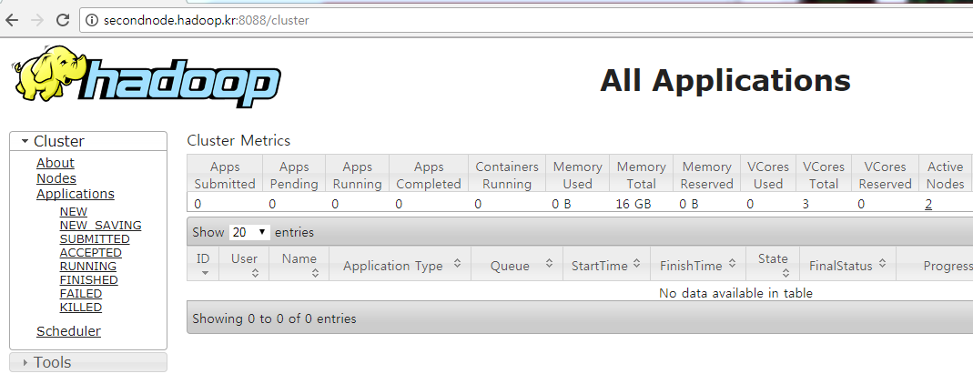
5. Hive CLI 테스트하기
YARN 리소스매니저 웹UI : http://secondnode.hadoop.kr:8088/
Active
Nodes
=> 2
Notes:
MapReduce의 설계 개념 및 특성입니다.
먼저 분산컴퓨팅 환경에서 운영되어야 하기 때문에 함수형 프로그램의 특성을 가지고 있습니다.
MapReduce는 물론 실시간 처리도 가능은 하지만 앞서 언급했다시피 분산컴퓨팅 환경에서
운영되기 때문에 배치형식의 데이터 처리 시스템으로 설계가 되었습니다.
사용자의 NEED를 파악하지 못하고 개발한 프로그램은 사실 쓸모가 없을 것입니다.
MapReduce는 여러 어플리케이션 로직의 주요관심사들을 파악했고
이러한 요소들을 최대한 반영하였습니다.
30

Slide 31
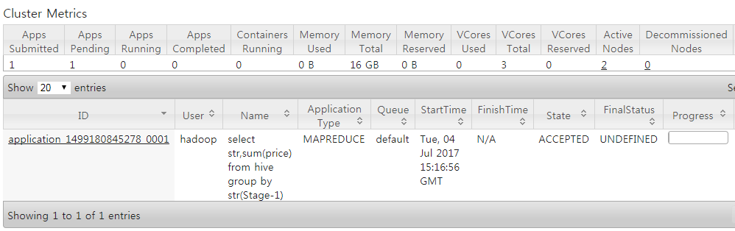
5. Hive CLI 테스트하기
YARN 리소스매니저 웹UI : http://secondnode.hadoop.kr:8088/
Hive MapReduce Job
실행중
Notes:
MapReduce의 설계 개념 및 특성입니다.
먼저 분산컴퓨팅 환경에서 운영되어야 하기 때문에 함수형 프로그램의 특성을 가지고 있습니다.
MapReduce는 물론 실시간 처리도 가능은 하지만 앞서 언급했다시피 분산컴퓨팅 환경에서
운영되기 때문에 배치형식의 데이터 처리 시스템으로 설계가 되었습니다.
사용자의 NEED를 파악하지 못하고 개발한 프로그램은 사실 쓸모가 없을 것입니다.
MapReduce는 여러 어플리케이션 로직의 주요관심사들을 파악했고
이러한 요소들을 최대한 반영하였습니다.
31

Slide 32
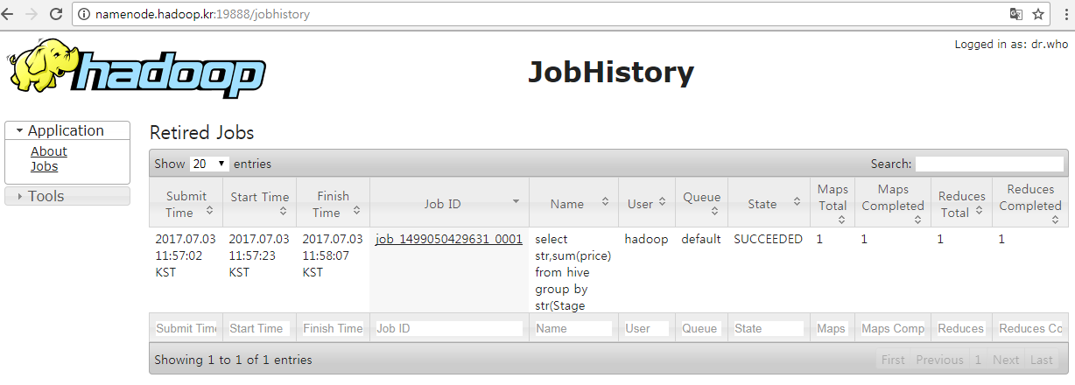
5. Hive CLI 테스트하기
잡히스토리서버 웹UI : http://namenode.hadoop.kr:19888/
Hive MapReduce Job
실행 이력
Notes:
MapReduce의 설계 개념 및 특성입니다.
먼저 분산컴퓨팅 환경에서 운영되어야 하기 때문에 함수형 프로그램의 특성을 가지고 있습니다.
MapReduce는 물론 실시간 처리도 가능은 하지만 앞서 언급했다시피 분산컴퓨팅 환경에서
운영되기 때문에 배치형식의 데이터 처리 시스템으로 설계가 되었습니다.
사용자의 NEED를 파악하지 못하고 개발한 프로그램은 사실 쓸모가 없을 것입니다.
MapReduce는 여러 어플리케이션 로직의 주요관심사들을 파악했고
이러한 요소들을 최대한 반영하였습니다.
32

Slide 33
6. Hive 아키텍처
Hive MetaStore => Mysql DB
# Hive 메타 데이터 관리하는 방법 확인하기(Mysql DB로 관리됨)
[1]$ mysqlshow hivedb -uhiveuser -phivepw --host=namenode.hadoop.kr
[2]$ mysql hivedb -uhiveuser -phivepw --host=namenode.hadoop.kr
[1]mysql> select * from TBLS;
[2]mysql> select * from COLUMNS_V2;
[3]mysql> select * from SDS;
[4]mysql> quit;
# Hive 테이블의 물리적인 구조 확인하기
[5]$ hadoop fs -lsr /user/hive/
Notes:
MapReduce의 설계 개념 및 특성입니다.
먼저 분산컴퓨팅 환경에서 운영되어야 하기 때문에 함수형 프로그램의 특성을 가지고 있습니다.
MapReduce는 물론 실시간 처리도 가능은 하지만 앞서 언급했다시피 분산컴퓨팅 환경에서
운영되기 때문에 배치형식의 데이터 처리 시스템으로 설계가 되었습니다.
사용자의 NEED를 파악하지 못하고 개발한 프로그램은 사실 쓸모가 없을 것입니다.
MapReduce는 여러 어플리케이션 로직의 주요관심사들을 파악했고
이러한 요소들을 최대한 반영하였습니다.
33

Slide 34
6. Hive 아키텍처
Hive MetaStore => Mysql DB
[hadoop@client ~]$ mysqlshow hivedb -uhiveuser -phivepw --host=namenode.hadoop.kr
Warning: Using a password on the command line interface can be insecure.
Database: hivedb
+---------------------------+
| Tables |
+---------------------------+
| BUCKETING_COLS |
| CDS |
| COLUMNS_V2 |
| DATABASE_PARAMS |
| DBS |
| FUNCS |
| FUNC_RU |
| GLOBAL_PRIVS |
| PARTITIONS |
| PARTITION_KEYS |
| PARTITION_KEY_VALS |
| PARTITION_PARAMS |
| PART_COL_STATS |
| ROLES |
| SDS |
| SD_PARAMS |
| SEQUENCE_TABLE |
| SERDES |
| SERDE_PARAMS |
| SKEWED_COL_NAMES |
| SKEWED_COL_VALUE_LOC_MAP |
| SKEWED_STRING_LIST |
| SKEWED_STRING_LIST_VALUES |
| SKEWED_VALUES |
| SORT_COLS |
| TABLE_PARAMS |
| TAB_COL_STATS |
| TBLS |
| VERSION |
+---------------------------+
Notes:
MapReduce의 설계 개념 및 특성입니다.
먼저 분산컴퓨팅 환경에서 운영되어야 하기 때문에 함수형 프로그램의 특성을 가지고 있습니다.
MapReduce는 물론 실시간 처리도 가능은 하지만 앞서 언급했다시피 분산컴퓨팅 환경에서
운영되기 때문에 배치형식의 데이터 처리 시스템으로 설계가 되었습니다.
사용자의 NEED를 파악하지 못하고 개발한 프로그램은 사실 쓸모가 없을 것입니다.
MapReduce는 여러 어플리케이션 로직의 주요관심사들을 파악했고
이러한 요소들을 최대한 반영하였습니다.
34

Slide 35
6. Hive 아키텍처
Hive MetaStore => Mysql DB
[hadoop@client ~]$ mysql hivedb -uhiveuser -phivepw --host=namenode.hadoop.kr
...
mysql> select * from TBLS;
+--------+-------------+-------+------------------+--------+-----------+-------+----------+---------------+--------------------+--------------------+
| TBL_ID | CREATE_TIME | DB_ID | LAST_ACCESS_TIME | OWNER | RETENTION | SD_ID | TBL_NAME | TBL_TYPE | VIEW_EXPANDED_TEXT | VIEW_ORIGINAL_TEXT |
+--------+-------------+-------+------------------+--------+-----------+-------+----------+---------------+--------------------+--------------------+
| 1 | 1499050596 | 1 | 0 | hadoop | 0 | 1 | hive | MANAGED_TABLE | NULL | NULL |
+--------+-------------+-------+------------------+--------+-----------+-------+----------+---------------+--------------------+--------------------+
1 row in set (0.00 sec)
mysql> select * from COLUMNS_V2;
+-------+---------+-------------+-----------+-------------+
| CD_ID | COMMENT | COLUMN_NAME | TYPE_NAME | INTEGER_IDX |
+-------+---------+-------------+-----------+-------------+
| 1 | NULL | price | int | 1 |
| 1 | NULL | str | string | 0 |
+-------+---------+-------------+-----------+-------------+
2 rows in set (0.02 sec)
Notes:
MapReduce의 설계 개념 및 특성입니다.
먼저 분산컴퓨팅 환경에서 운영되어야 하기 때문에 함수형 프로그램의 특성을 가지고 있습니다.
MapReduce는 물론 실시간 처리도 가능은 하지만 앞서 언급했다시피 분산컴퓨팅 환경에서
운영되기 때문에 배치형식의 데이터 처리 시스템으로 설계가 되었습니다.
사용자의 NEED를 파악하지 못하고 개발한 프로그램은 사실 쓸모가 없을 것입니다.
MapReduce는 여러 어플리케이션 로직의 주요관심사들을 파악했고
이러한 요소들을 최대한 반영하였습니다.
35

Slide 36
6. Hive 아키텍처
Hive MetaStore => Mysql DB
mysql> select * from SDS;
+-------+-------+------------------------------------------+---------------+---------------------------+---------------------------------------------------------+-------------+------------------------------------------------------------+----------+
| SD_ID | CD_ID | INPUT_FORMAT | IS_COMPRESSED | IS_STOREDASSUBDIRECTORIES | LOCATION | NUM_BUCKETS | OUTPUT_FORMAT | SERDE_ID |
+-------+-------+------------------------------------------+---------------+---------------------------+---------------------------------------------------------+-------------+------------------------------------------------------------+----------+
| 1 | 1 | org.apache.hadoop.mapred.TextInputFormat | | | hdfs://namenode.hadoop.kr:8020/user/hive/warehouse/hive | -1 | org.apache.hadoop.hive.ql.io.HiveIgnoreKeyTextOutputFormat | 1 |
+-------+-------+------------------------------------------+---------------+---------------------------+---------------------------------------------------------+-------------+------------------------------------------------------------+----------+
1 row in set (0.01 sec)
mysql> quit;
Bye
Notes:
MapReduce의 설계 개념 및 특성입니다.
먼저 분산컴퓨팅 환경에서 운영되어야 하기 때문에 함수형 프로그램의 특성을 가지고 있습니다.
MapReduce는 물론 실시간 처리도 가능은 하지만 앞서 언급했다시피 분산컴퓨팅 환경에서
운영되기 때문에 배치형식의 데이터 처리 시스템으로 설계가 되었습니다.
사용자의 NEED를 파악하지 못하고 개발한 프로그램은 사실 쓸모가 없을 것입니다.
MapReduce는 여러 어플리케이션 로직의 주요관심사들을 파악했고
이러한 요소들을 최대한 반영하였습니다.
36

Slide 37
6. Hive 아키텍처
Hive Data File => HDFS
HDFS 위치 : /user/hive/warehouse/ [테이블명] / 데이터 파일’s
[hadoop@client ~]$ hadoop fs -lsr /user/hive/
drwxr-xr-x - hadoop supergroup 0 2017-07-03 11:56 /user/hive/warehouse
drwxr-xr-x - hadoop supergroup 0 2017-07-03 11:56 /user/hive/warehouse/hive
-rwxr-xr-x 1 hadoop supergroup 32 2017-07-03 11:56 /user/hive/warehouse/hive/hive.txt
Notes:
MapReduce의 설계 개념 및 특성입니다.
먼저 분산컴퓨팅 환경에서 운영되어야 하기 때문에 함수형 프로그램의 특성을 가지고 있습니다.
MapReduce는 물론 실시간 처리도 가능은 하지만 앞서 언급했다시피 분산컴퓨팅 환경에서
운영되기 때문에 배치형식의 데이터 처리 시스템으로 설계가 되었습니다.
사용자의 NEED를 파악하지 못하고 개발한 프로그램은 사실 쓸모가 없을 것입니다.
MapReduce는 여러 어플리케이션 로직의 주요관심사들을 파악했고
이러한 요소들을 최대한 반영하였습니다.
37

Slide 38
감사합니다.

